Slide 1

开心农场管理系统
小组名称：GF4
小组成员：徐思 杨其菊
张燕 杨蓉庆

Slide 2

1
项目背景和简介
2
可行性分析
3
开发过程
论题大纲
4
系统功能简介
contents
5
项目应用成功期望

Slide 3
1
项目背景和简介

Slide 4

开发背景
随着我国城市化的快速发展，人民生活水平的提高，越来越多的人喜欢通过参加农场活动体验别样的生活，或在农场享受休闲娱乐的农场生活，释放压力。这使得一些空置的土地得到充分的利用，在为城市居民提供一个亲近自然机会的同时，也让一些农民的经济得到一定的补贴发展。

Slide 5


开发意义
01 租借土地
用户可以通过租借土地来种植自己的农作物，体验农场活动。
02 提供平台
为想租地的用户和土地闲置的农场主提供了一个交流平台
03 带动生产
用户更加了解农场，体验农场乐趣，带动农业生产活动。

Slide 6
2
可行性分析

Slide 7
可行性分析
技术
经济
社会因素
1
2
3
本系统是基于Java的开心农场管理系统，采用了B/S体系结构，以Tomcat为web服务器，以MySQL为数据库，用Eclipse作为开发工具来实现的。
1）必要性
2）有益性
3）可能性
1）必要性
2）有益性
3）可能性

Slide 8

开发环境
JDK1.8
Eclipse
JDK
开发工具
墨刀
原型设计
数据库
My sql 5.7
单元测试框架
Web服务器
Junit4
Tomcat 8.0

Slide 9
基本功能需求
管理员登录
用户信息管理
土地信息管理
管理员
土地租借信息管理
用户登录
种植信息管理
预约管理
租借土地
系统日志
用户
修改个人信息
营业统计
查看订单

Slide 10
3
开发过程

Slide 11

系统设计
详细设计
1）登录模块
2）管理员模块
3）用户模块
2
1）系统的基本功能模块
2）数据库设计
1
总体设计

Slide 12
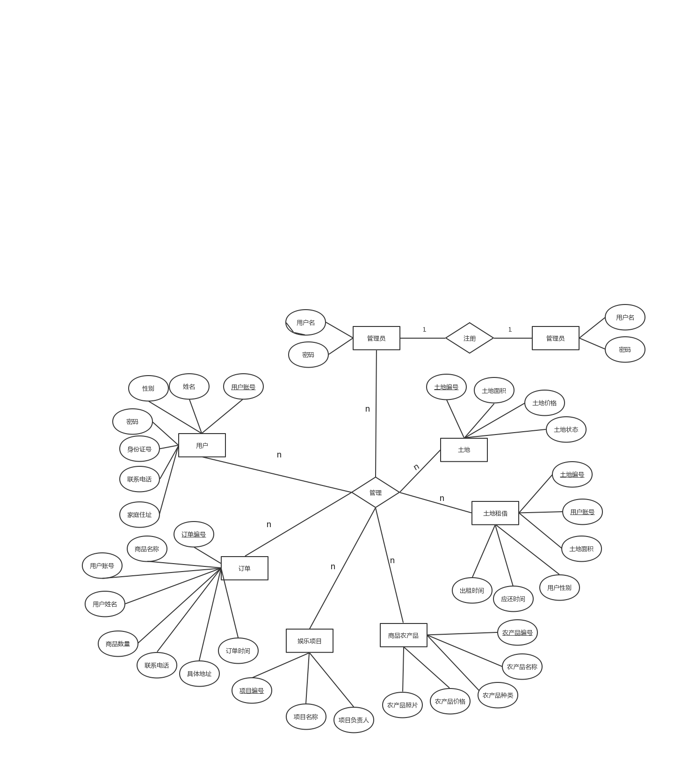
总体设计
数 据 库 设 计

Slide 13
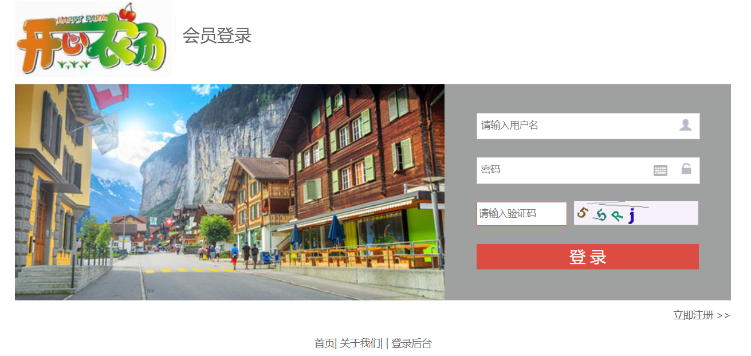
详细设计
登录模块
管理员和用户分别登录
验证码验证登录
防止表单重复提交

Slide 14
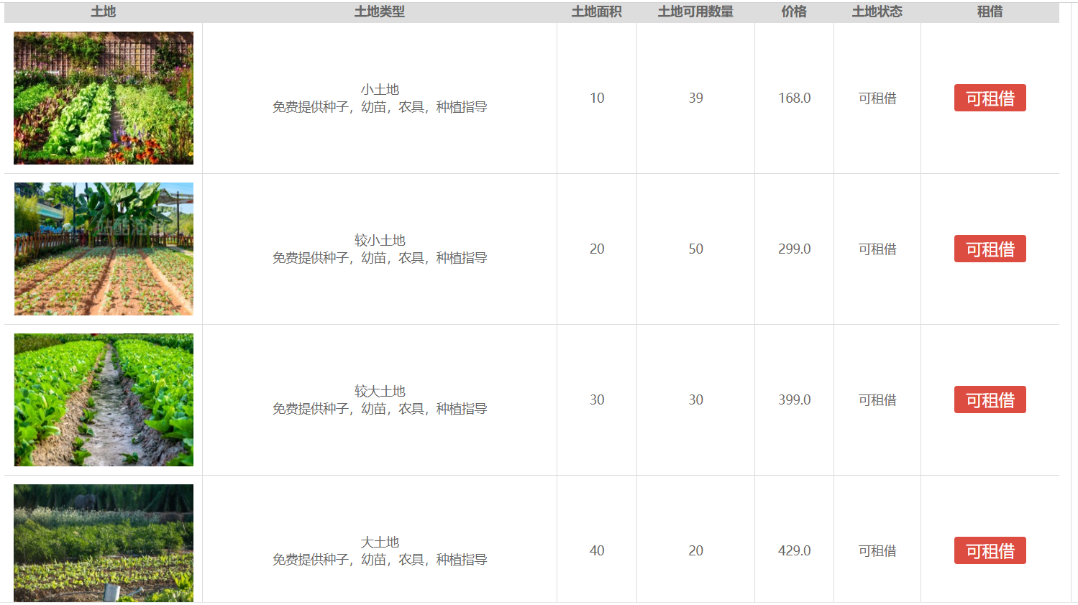
详细设计
用户登录
（1）租借土地
（2）查看订单
（3）修改个人资料

Slide 15
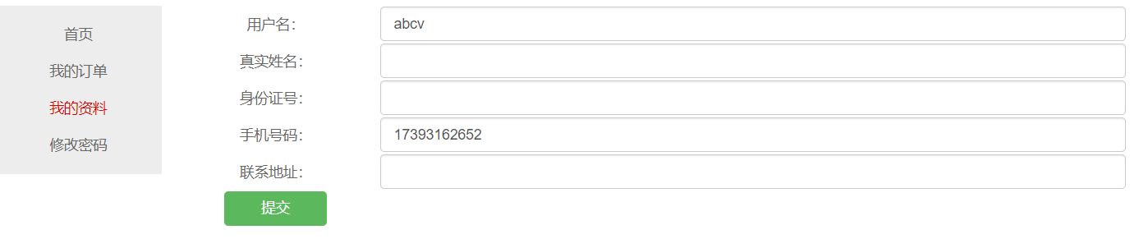
详细设计
用户登录
（1）租借土地
（2）查看订单
（3）修改个人资料

Slide 16
4
系统功能简介

Slide 17
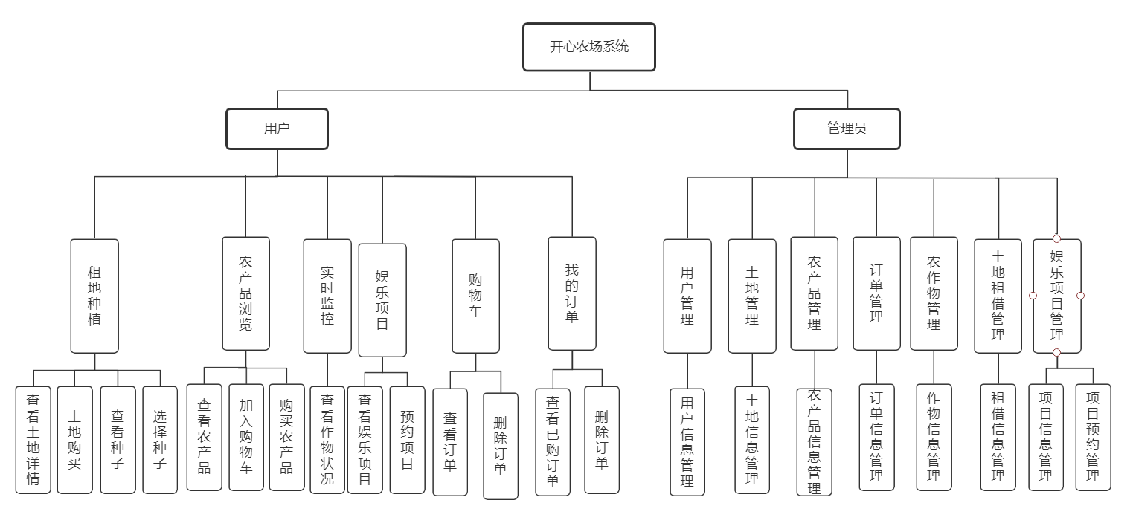
总体设计
系统的基本功能模块

Slide 18
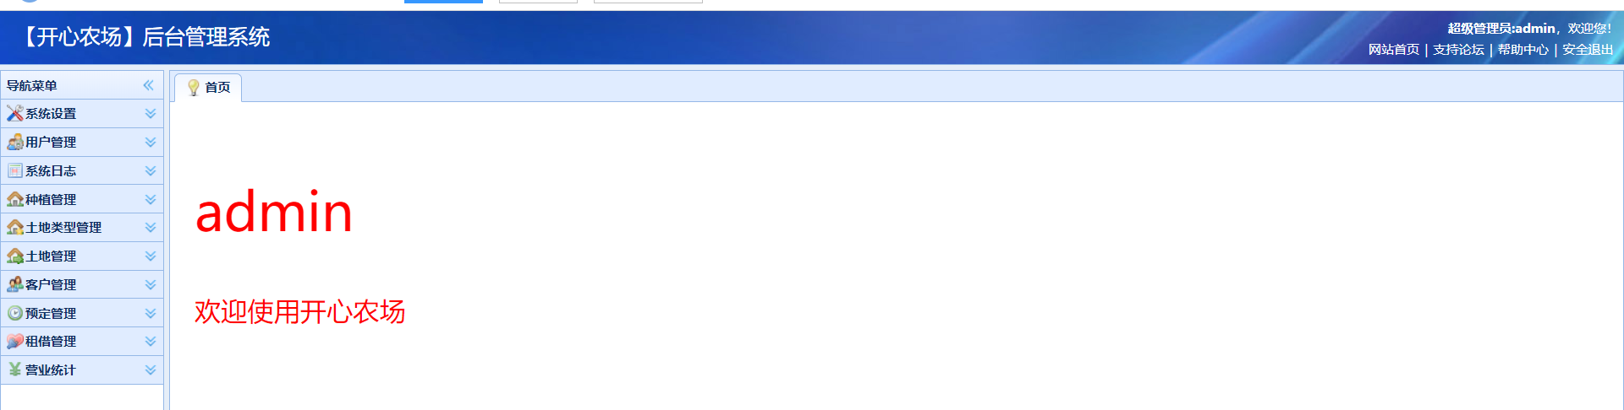
详细设计
管理员登录
（1）土地信息管理
（2）用户信息管理
（3）预约管理
（4）租借管理
（5）系统日志
（6）营业统计

Slide 19
系统测试
登录模块
用户模块
用户名
用户名长度
用户名组合
空值
密码
密码长度
密码组合
空值
用户中心
首页、末页、上一页、下一页
用户修改信息后数据库是否会发生变化
修改密码时，新密码和重复密码一致，不一致弹出错误。
土地租借
用户租借土地后，相应的土地块数是否减少，在订单中是否生成土地订单。当土地数为零时，用户是否不能进行土地租借
首页、末页、上一页、下一页

Slide 20
系统测试
管理员模块
土地租借管理模块
首页、末页、上一页、下一页
土地信息管理模块
首页、末页、上一页、下一页
添加土地，如果土地的id已经存在，就返回添加失败窗口，否则通过。如果土地id、名称、价格、数量为空，显示添加失败。如果商品名称超过固定长度，显示添加失败。
执行删除操作，数据库也会删除本数据
添加用户模块
如果用户名已经存在，显示添加失败，否则通过
如果用户名，密码，身份证号为空，显示添加失败，否则显示添加成功
如果用户密码和确认密码不同，则显示添加失败，否则显示添加成功
预约管理
首页、末页、上一页、下一页
执行删除操作，数据库也会删除本数据
种植信息管理
首页、末页、上一页、下一页
系统日志
首页、末页、上一页、下一页
营业统计
首页、末页、上一页、下一页

Slide 21
5
项目应用成功期望

Slide 22

结束语
此系统实现了土地租借模块，用户管理模块，土地信息管理模块，土地租借管理模块等。通过对此系统的设计我们学到了如何灵活的运用所学到的知识，还掌握了一些以前不知道的知识，让我们学会了怎样合理的分配时间。通过这次系统设计让我们体会到了一个系统产生的全过程。系统设计不仅是对前面所学知识的一种检验，而且也是对自己能力的一种提高。通过这次设计使我们认识到自己原来知识还比较欠缺，需要学习的东西还很多。通过这次系统设计，我们明白了学习是一个长期积累的过程，在以后会主动主思考这些问题，在使用中将这些不足的地方逐渐修改与进一步的完善。

Slide 23



致谢
首先，感谢悉心指导我们的老师们，也感谢帮助我的同学！
通过这次系统设计，我们对以前所学的课程有了进一步更深的理解；对编写一个小型程序有了一定的了解。从项目的确定、制定计划、系统分析、系统设计、总体设计和详细设计到系统调试，说明书整理，使我们加深了对软件工程、数据库编程的理解。我们从中对一些未曾接触的知识也有了一定的掌握。不仅使我们对所学的知识再温习了一遍，也锻炼了我们分析问题和解决问题的能力。
由于时间仓促，经验不足，本系统还不够完善，有许多不足的地方待改进！

